Slide 1

中航油事件案例分析

Slide 2

中航油事件概述
中航油事件原因分析
中航油事件教训总结
中航油事件对企业的启示
中航油事件对监管机构的启示
CATALOGUE
目录

Slide 3

01
中航油事件概述

Slide 4
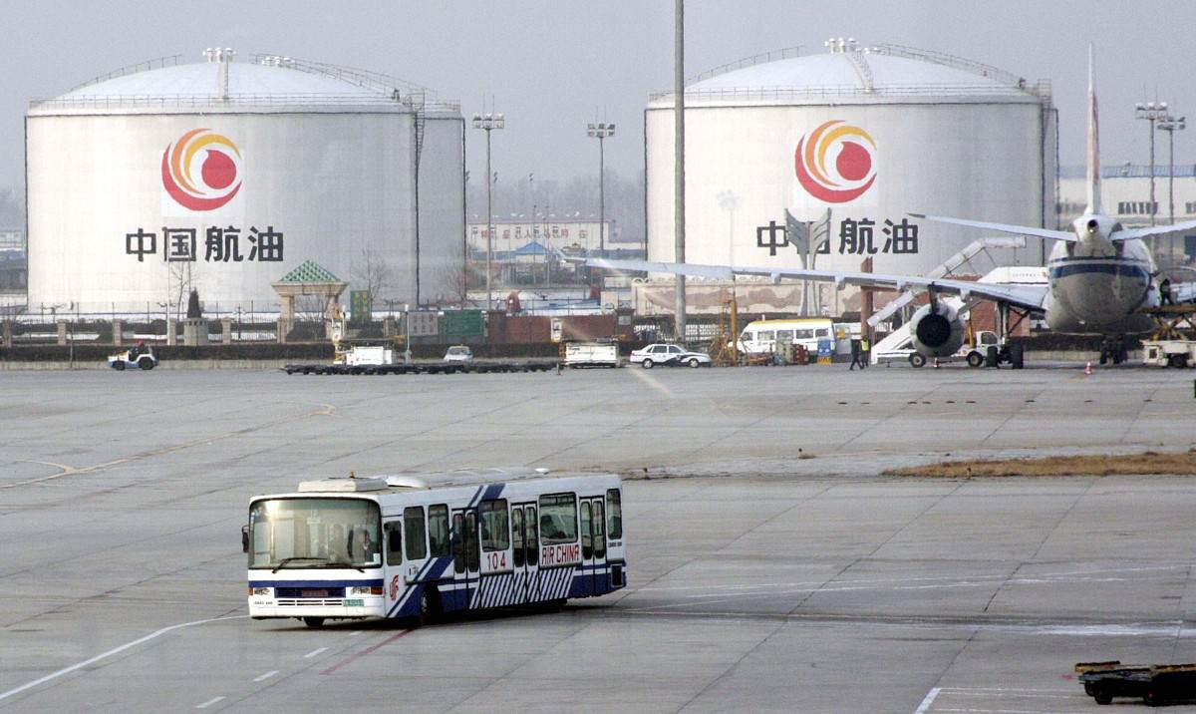
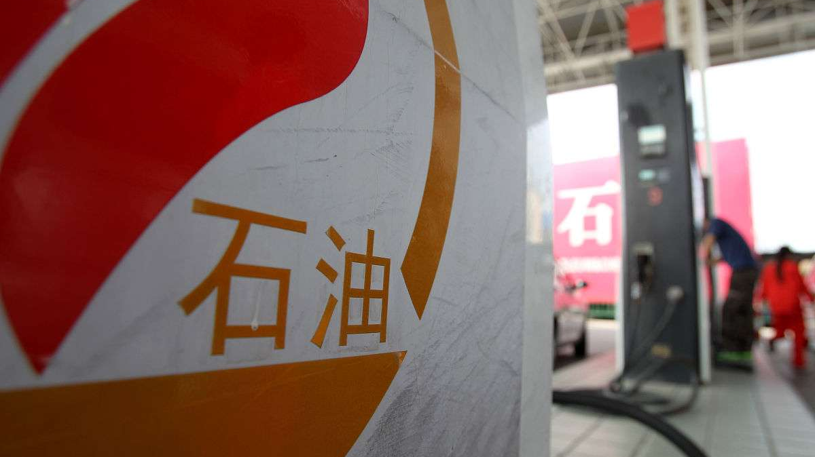
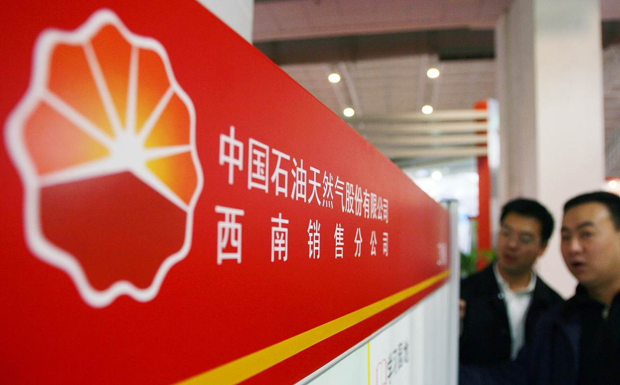
事件背景
2003年，中航油在新加坡交易所上市，成为我国首家海外上市的石油公司。
2004年，中航油开始从事燃料油套期保值业务，旨在规避原油价格波动带来的风险。
2005年，国际油价持续上涨，中航油所持空头仓位无法继续维持，导致巨额亏损。

Slide 5
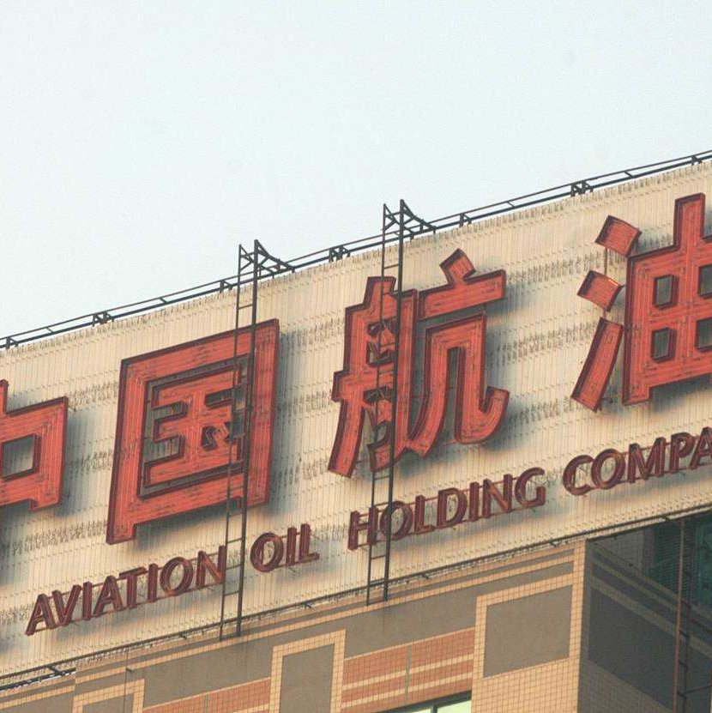
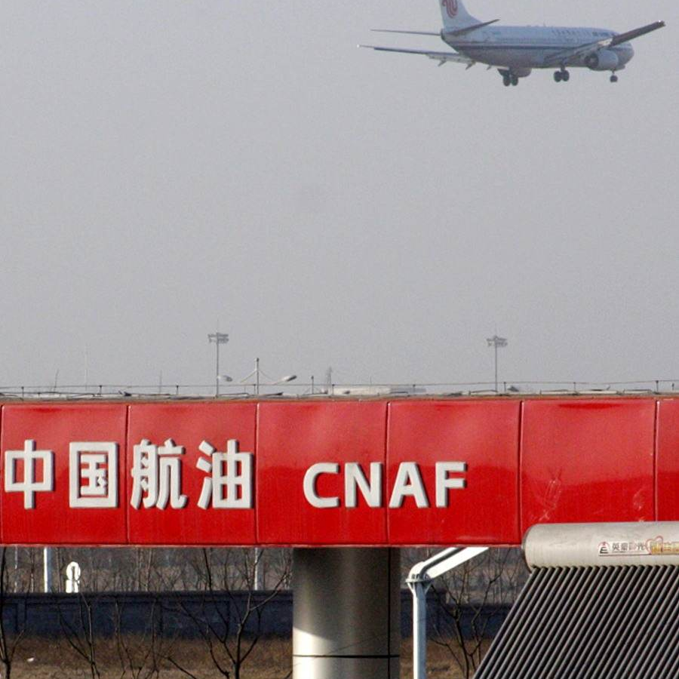
事件经过
2004年10月，中航油决定将空头仓位转为多头，以赚取差价。
2005年1月，中航油发现油价持续上涨，但未及时平仓止损。
2005年6月，中航油因无法承受巨额亏损，宣布停牌重组。

Slide 6
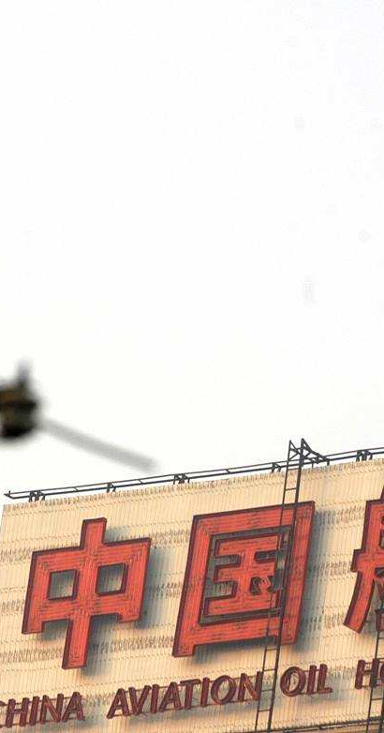
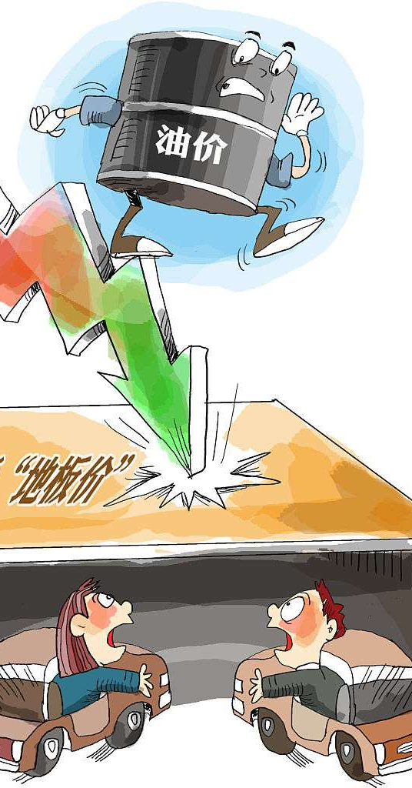
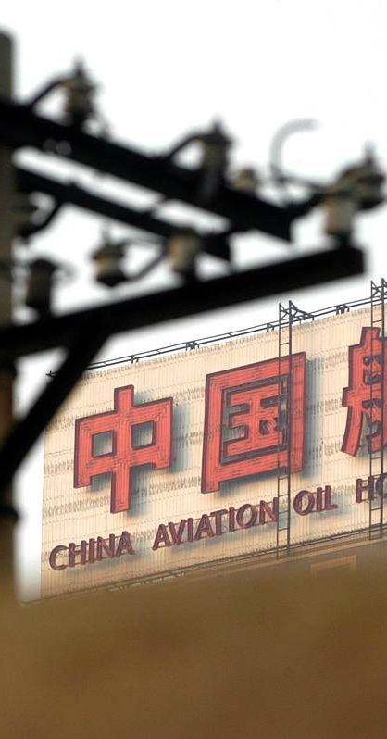
事件结果
01
中航油最终以破产重组的方式结束了此次事件，给投资者和债权人带来了巨大损失。
02
中航油事件引起了社会各界的广泛关注和反思，促使我国企业加强内部控制和风险管理。

Slide 7
02
中航油事件原因分析

Slide 8
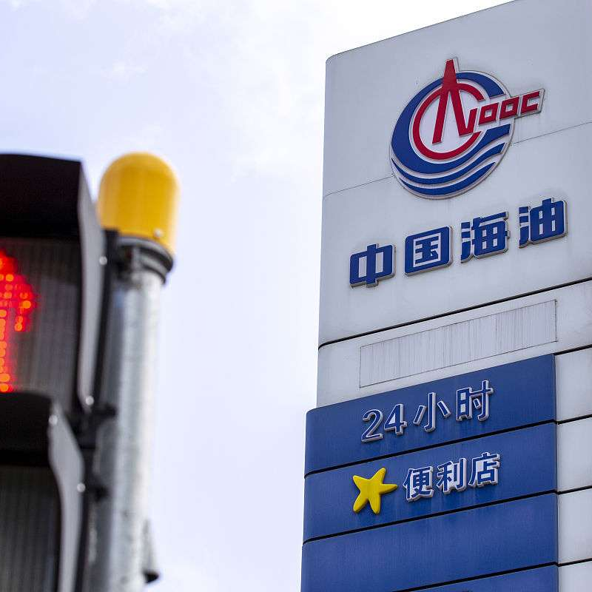
风险管理缺失
风险评估不足
中航油在开展衍生品交易时，未能充分评估潜在的市场风险、信用风险和流动性风险，导致在油价大幅下跌时遭受巨大损失。
风险应对措施不足
中航油在面临油价下跌时，未能及时采取止损措施，导致损失不断扩大。
风险管理制度不健全
中航油缺乏完善的风险管理制度，未能对衍生品交易进行有效监控和管理。

Slide 9
内部控制失效
控制环境薄弱
缺乏有效监督
执行不力
中航油管理层对内部控制的重要性认识不足，缺乏有效的内部控制文化，导致内部控制环境薄弱。
中航油内部审计部门未能对衍生品交易进行有效的监督和审查，未能及时发现和纠正存在的问题。
中航油在衍生品交易中存在违规操作，如越权交易、隐瞒风险敞口等，反映出内部控制执行不力的问题。

Slide 10

信息披露不透明
信息披露不充分
01
中航油在衍生品交易中未及时、充分地披露相关信息，导致投资者和监管机构无法全面了解公司的风险状况。
信息披露不准确
02
中航油在信息披露中存在隐瞒、误导或虚假陈述的情况，导致投资者和监管机构无法准确了解公司的真实状况。
信息披露渠道不畅
03
中航油的信息披露渠道不畅通，导致投资者和监管机构获取信息的难度较大。

Slide 11
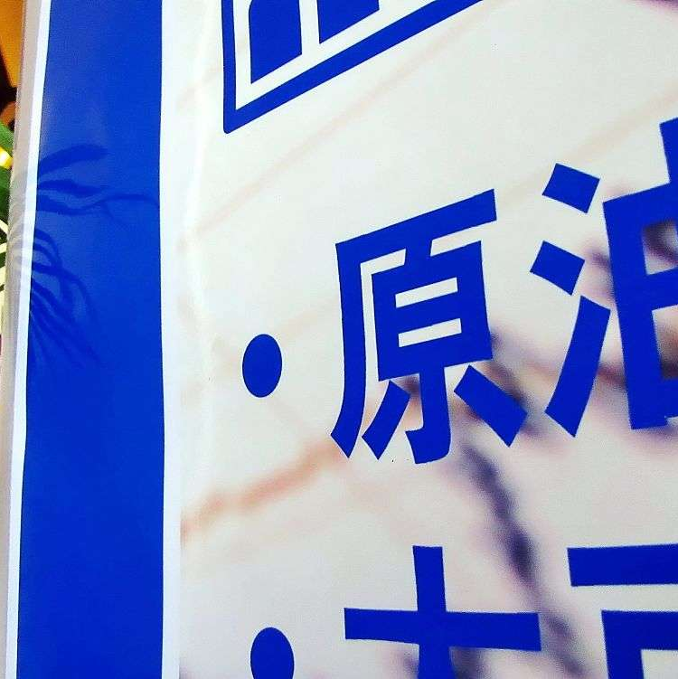
治理结构不完善
1
董事会职能弱化
中航油董事会未能充分发挥其职能，对管理层缺乏有效的监督和制约，导致管理层在衍生品交易中出现失误。
监事会监督不力
2
中航油监事会未能对公司的经营和财务状况进行有效的监督和审查，未能及时发现和纠正存在的问题。
股东权益保护不足
3
中航油在股东权益保护方面存在不足，如股东大会的议事程序不规范、中小股东的权益受到侵害等。

Slide 12
03
中航油事件教训总结

Slide 13
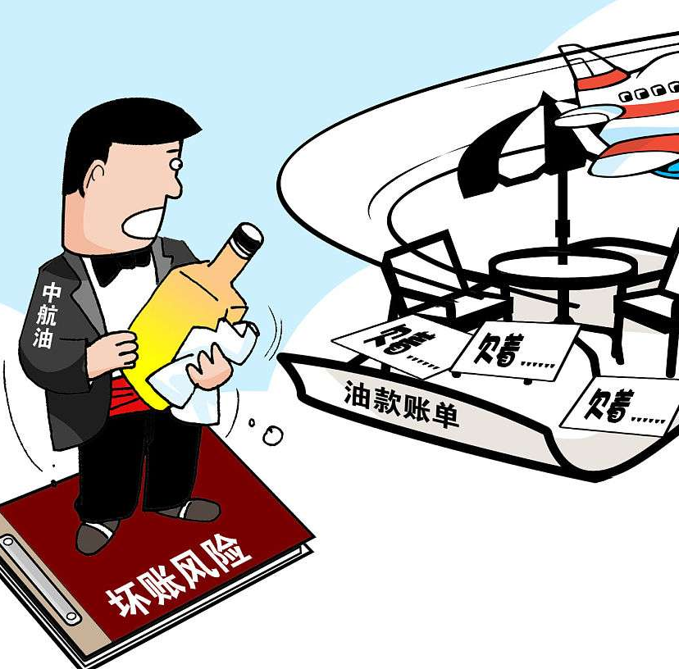
加强风险管理
风险识别
企业应建立完善的风险识别机制，及时发现潜在的风险点，并采取有效措施进行防范和控制。
风险评估
企业应对各类风险进行科学评估，确定风险等级和影响程度，为制定风险应对策略提供依据。
风险应对
企业应制定针对性的风险应对措施，包括风险规避、风险降低、风险转移等，以最大程度地减少风险对企业的影响。

Slide 14
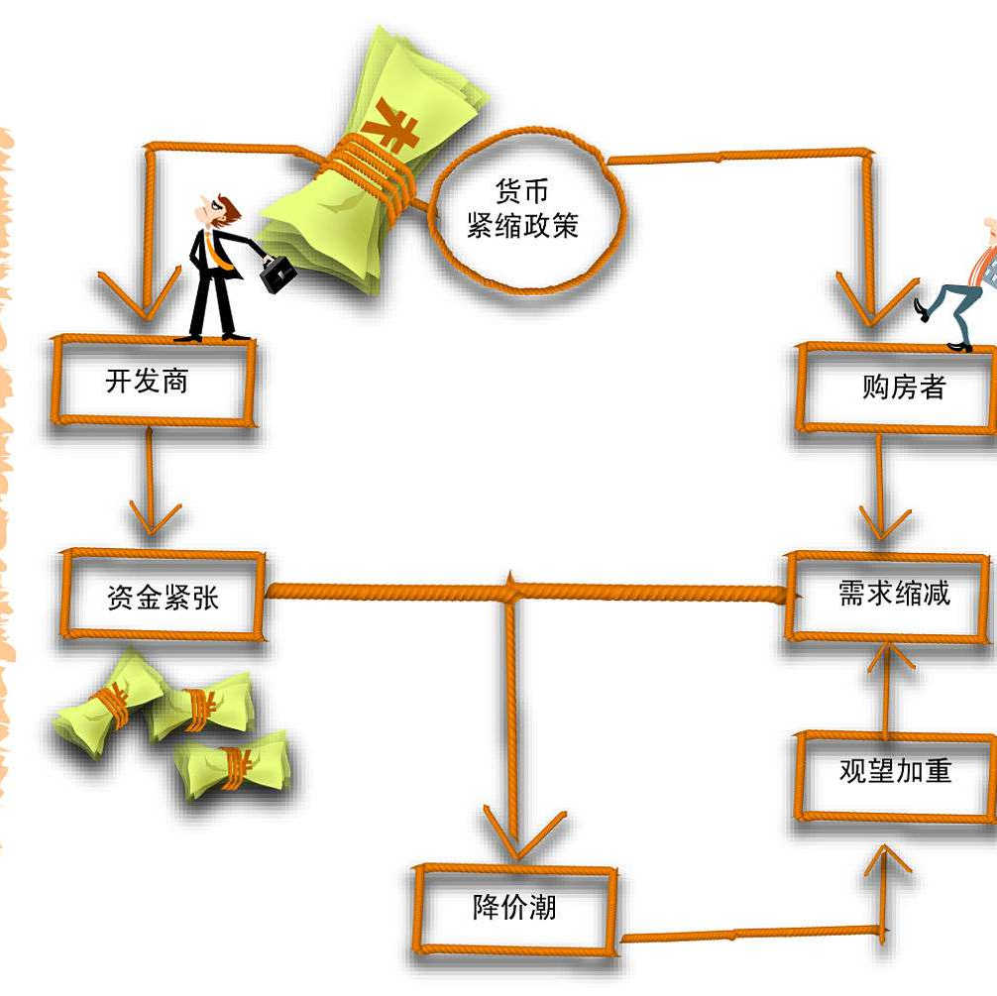
完善内部控制
控制环境
企业应建立良好的控制环境，包括规范的管理制度、健全的治理结构、有效的内部审计等，以确保内部控制的有效实施。
控制活动
企业应制定具体的控制活动，如授权审批、内部审计、职责分离等，以防止和发现错误和舞弊行为。
信息与沟通
企业应建立完善的信息与沟通机制，确保信息的及时传递和处理，提高内部控制的效率和效果。

Slide 15
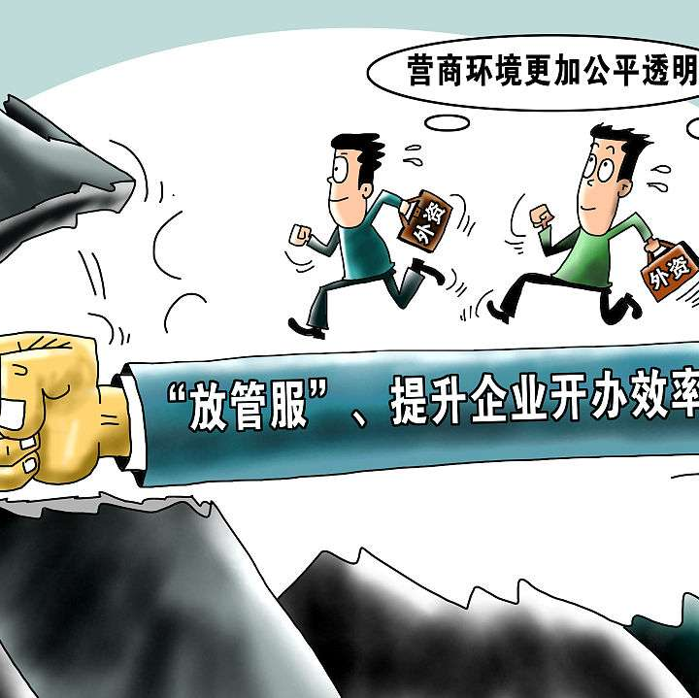
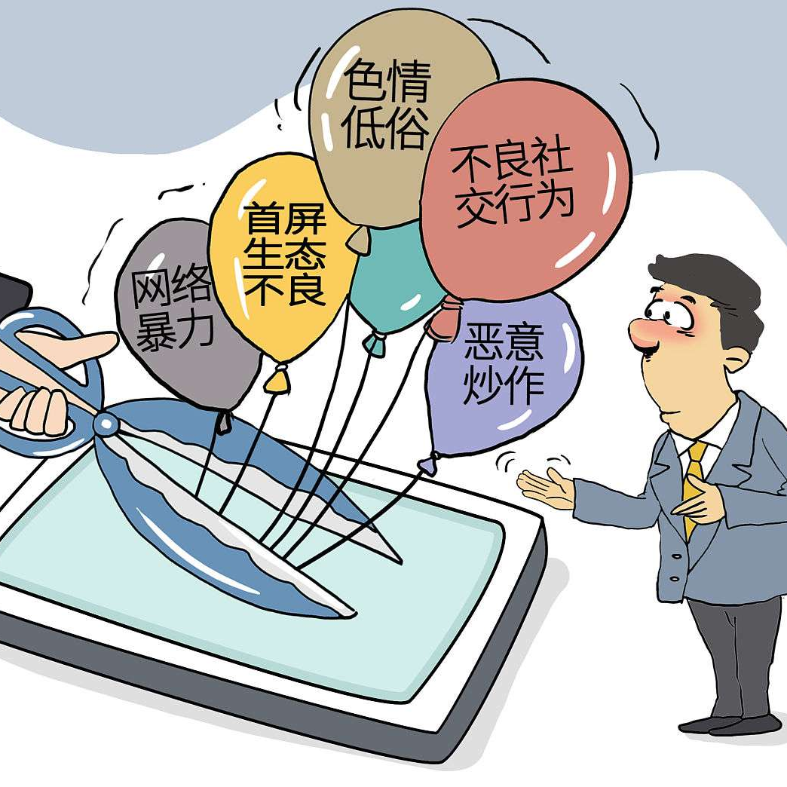
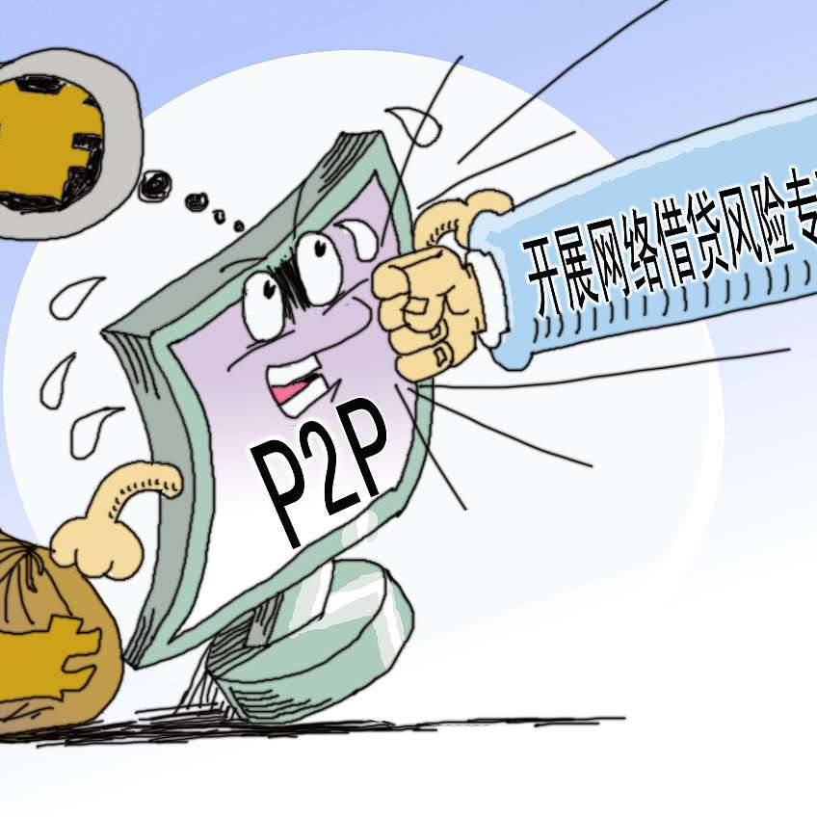
提高信息披露透明度
01
02
03
真实披露
及时披露
充分披露
企业应确保信息披露的真实性和准确性，避免误导投资者和利益相关方。
企业应及时披露重要信息，让投资者和利益相关方了解企业的经营状况和风险状况。
企业应全面披露相关信息，避免选择性披露和隐瞒重要信息。

Slide 16
优化治理结构
监事会建设
加强监事会建设，提高监事会的监督能力和独立性，确保监事会对董事会和高管的有效监督。
董事会建设
加强董事会建设，提高董事会决策的科学性和独立性，发挥董事会在公司治理中的核心作用。
管理层激励
建立科学的管理层激励机制，将管理层的利益与企业的长期发展相结合，促进企业的可持续发展。

Slide 17
04
中航油事件对企业的启示

Slide 18
重视风险管理
风险识别
企业应建立健全风险识别机制，及时发现潜在的风险点，并采取有效措施进行防范和控制。
风险评估
企业应对各类风险进行科学评估，明确风险的性质、可能造成的损失和影响范围，为制定风险应对策略提供依据。
风险应对
企业应制定针对性的风险应对措施，包括风险规避、风险降低、风险分担和风险承受等策略，以最大程度地减少风险对企业经营的影响。

Slide 19

加强内部控制建设
控制环境
企业应建立良好的内部控制环境，明确各部门职责权限，规范业务流程，确保内部控制的有效实施。
控制活动
企业应制定具体的控制措施，对各项业务活动进行制约和监督，防止舞弊和错误的发生。
信息与沟通
企业应建立完善的信息与沟通机制，确保信息的及时传递和处理，以便管理层及时掌握企业运营状况，做出科学决策。

Slide 20
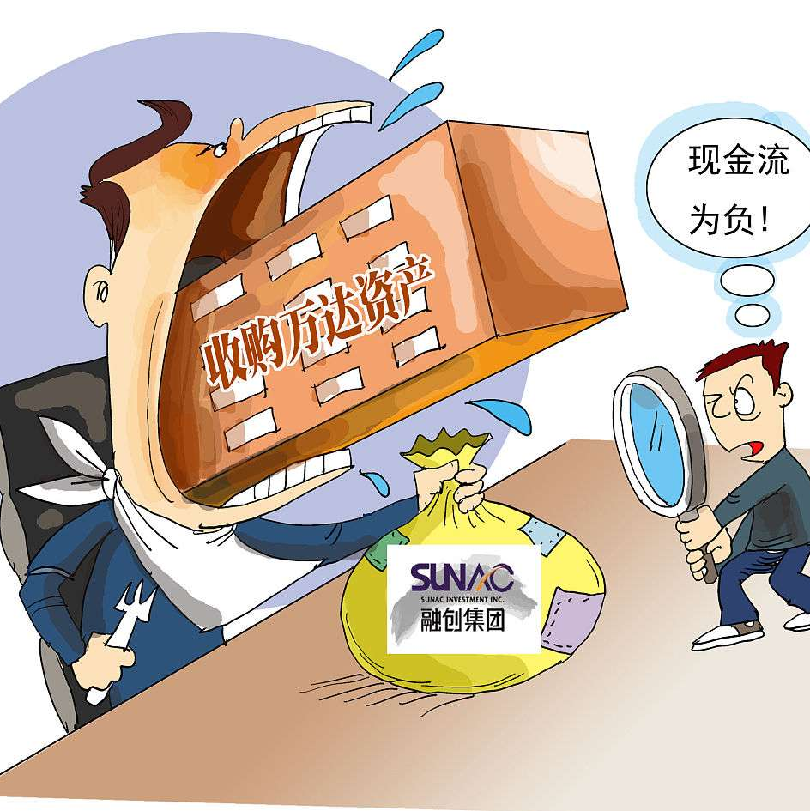
提高信息披露质量
真实性
准确性
企业应确保信息披露的真实性，避免虚假记载、误导性陈述和重大遗漏。
企业应提高信息披露的准确性，避免出现错误或模糊不清的信息。
完整性
及时性
企业应全面披露相关信息，使投资者能够对企业财务状况、经营成果和未来发展有全面了解。
企业应及时披露相关信息，以便投资者及时做出投资决策。

Slide 21
完善公司治理结构
董事会建设
企业应建立健全董事会制度，明确董事会的职责权限和工作程序，确保董事会能够对企业重大事项进行科学决策。
激励机制
企业应建立完善的激励机制，将管理人员的利益与企业的长期发展相结合，促进企业的可持续发展。
监事会建设
企业应加强监事会建设，明确监事会的职责权限和工作程序，确保监事会对企业财务状况和董事、高级管理人员的行为进行有效的监督。

Slide 22
05
中航油事件对监管机构的启示

Slide 23
加强市场监管力度
01
建立完善的市场监管机制，加强对能源市场的监测和预警，及时发现和纠正市场异常行为。
02
加大对违规行为的处罚力度，提高违规成本，形成有效的威慑力。
03
建立信息披露制度，提高市场透明度，防止信息不对称导致的市场风险。

Slide 24

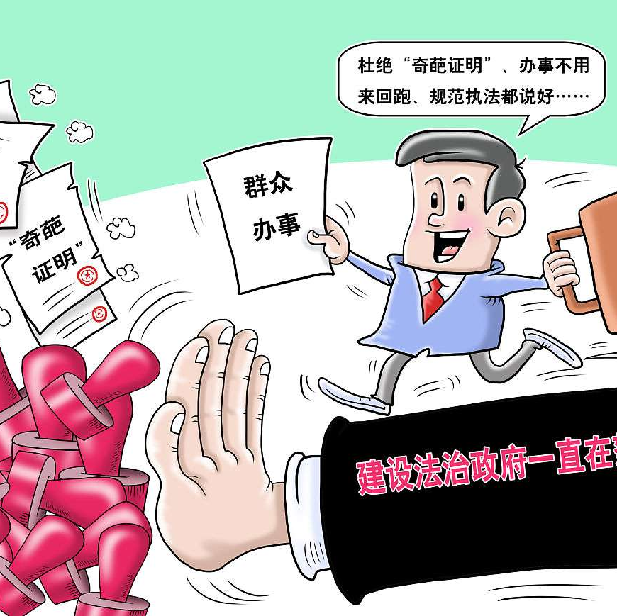
完善法律法规体系
制定和完善相关法律法规，明确监管职责和法律责任，为市场监管提供有力依据。
加强法律法规的宣传和执行力度，提高市场主体的法律意识和守法自觉性。
建立健全的法律监督机制，防止法律法规执行过程中的腐败和权力寻租行为。

Slide 25

提高监管技术水平
引进和推广先进的市场监管技术，提高监管效率和准确性。
01
02
加强监管人才队伍建设，提高监管人员的专业素质和技术水平。
建立监管信息平台，实现信息共享和实时监测，提高监管的及时性和有效性。
03

Slide 26
加强国际合作与交流
加强与其他国家和地区的合作与交流，共同维护国际能源市场的稳定和安全。
01
学习借鉴国际先进的能源监管经验和技术，提高我国能源监管水平。
02
积极参与国际能源治理和规则制定，提升我国在国际能源领域的话语权和影响力。
03

Slide 27

THANKS
感谢观看

